Slide 1
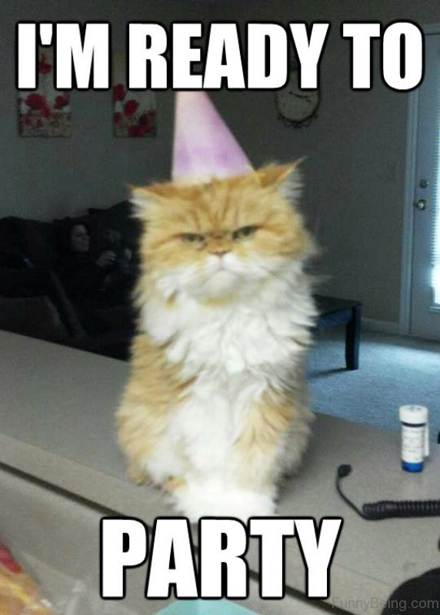
Timeline
Oral exams
Grammar: Word order Woordvolgorde
Work on your own

Slide 2
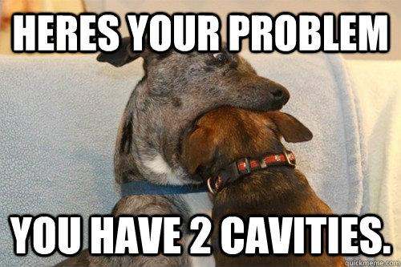
Preparation Oral Exam
Main information
Time
Level 2: 4 – 6 minutes
Level 3: 5 – 7 minutes
Level 4: 6 – 8 minutes
Topic: Your choice
Materials
Powerpoint
Pictures
Other things
When
Choose a date
Delayed = resit
What to do
Make mind map
Make powerpoint
Create wordlist
Ask each other for help

Slide 3
Oral exams DV21B
Planning oral exams
Week Date Name
2 22-2 Isabel
3 8-3 Jolien, Tony, Dean?
4 15-3 Juul, Tim, Dean?
5 22-3 Guusje, Jens
6 29-3 Teun, Maartje
7 5-4 Laura
8 12-4 Roald, Naomi
9 19-4 Joella, Rojin
TEST VOCAB + GRAMMAR UNIT 2

Slide 4
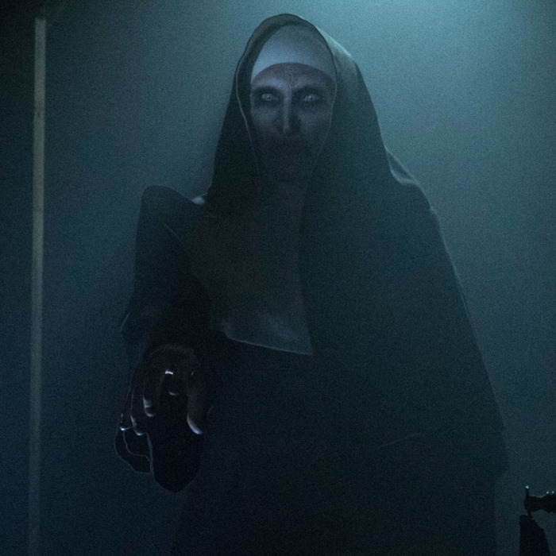
Grammar: Word order
Word order = Woordvolgorde
In het Engels heb je een duidelijke volgorde voor woorden.
(Eigenlijk makkelijker dan in het Nederlands.) (Hooray!)
For instance:
That woman scares me!

Slide 5
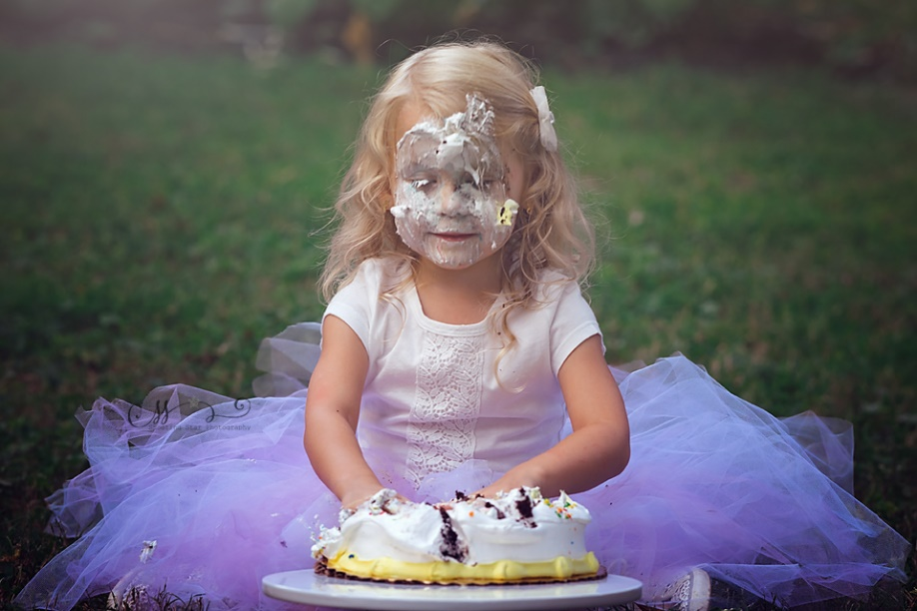
Grammar: Woordvolgorde
Word order = Woordvolgorde
In het Engels heb je een duidelijke volgorde voor woorden.
(Eigenlijk makkelijker dan in het Nederlands.) (Hooray!)
For instance:
The girl is eating the cake in the garden
as we speak.

Slide 6
Grammar: Woordvolgorde
Word order = Woordvolgorde
Worksheet bladzijde 1
1 Onderwerp | 2 Bijwoord | 3 Werk-woorden | 4 Mee-werkend voorwerp | 5 Lijdend voorwerp | 6 Plaats | 7 Tijd
Wie/ wat doet iets? | Hoe iets gebeurd | Alle actie-woorden in de zin | Aan/ voor wie wordt iets gedaan | Met wie of wat wordt iets gedaan | Waar het gebeurd | Wanneer het gebeurd
They | happily | gave | her | flowers | at school | yesterday.
I |  | wish | you | the best.

Slide 7
Grammar: Woordvolgorde
1 Onderwerp | 2 Bijwoord | 3 Werk-woorden | 4 Mee-werkend voorwerp | 5 Lijdend voorwerp | 6 Plaats | 7 Tijd
Wie/ wat doet iets? | Hoe iets gebeurd | Alle actie-woorden in de zin | Aan/ voor wie wordt iets gedaan | Met wie of wat wordt iets gedaan | Waar het gebeurd | Wanneer het gebeurd
Alex |  | Lives |  |  | in Dublin
I |  | bought |  | a cow |  | yesterday
She |  | will be |  |  | here | tomorrow
I |  | Went |  |  | home | at eight o’clock
He | easily | sold | her | a phone | from his car | last month

Slide 8

Grammar: Woordvolgorde
1 Onderwerp | 2 Bijwoord | 3 Werk-woorden | 4 Mee-werkend voorwerp | 5 Lijdend voorwerp | 6 Plaats | 7 Tijd
Wie/ wat doet iets? | Hoe iets gebeurd | Alle actie-woorden in de zin | Aan/ voor wie wordt iets gedaan | Met wie of wat wordt iets gedaan | Waar het gebeurd | Wanneer het gebeurd
That woman scares me!

Slide 9
Grammar: Woordvolgorde
1 Onderwerp | 2 Bijwoord | 3 Werk-woorden | 4 Mee-werkend voorwerp | 5 Lijdend voorwerp | 6 Plaats | 7 Tijd
Wie/ wat doet iets? | Hoe iets gebeurd | Alle actie-woorden in de zin | Aan/ voor wie wordt iets gedaan | Met wie of wat wordt iets gedaan | Waar het gebeurd | Wanneer het gebeurd
That woman |  | scares |  | me
That woman scares me!

Slide 10
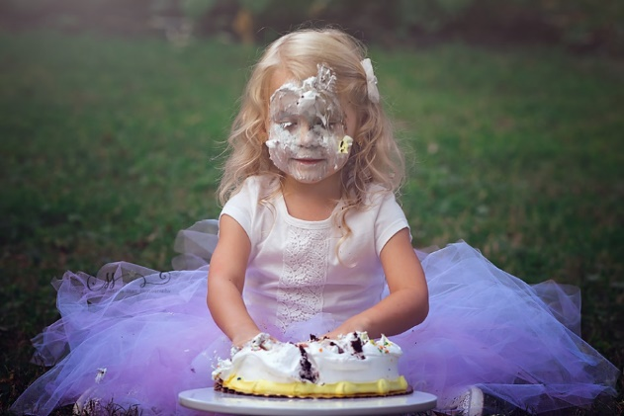
Grammar: Woordvolgorde
1 Onderwerp | 2 Bijwoord | 3 Werk-woorden | 4 Mee-werkend voorwerp | 5 Lijdend voorwerp | 6 Plaats | 7 Tijd
Wie/ wat doet iets? | Hoe iets gebeurd | Alle actie-woorden in de zin | Aan/ voor wie wordt iets gedaan | Met wie of wat wordt iets gedaan | Waar het gebeurd | Wanneer het gebeurd
That woman |  | scares |  | me
The girl is eating the cake in the garden
as we speak.

Slide 11
Grammar: Woordvolgorde
1 Onderwerp | 2 Bijwoord | 3 Werk-woorden | 4 Mee-werkend voorwerp | 5 Lijdend voorwerp | 6 Plaats | 7 Tijd
Wie/ wat doet iets? | Hoe iets gebeurd | Alle actie-woorden in de zin | Aan/ voor wie wordt iets gedaan | Met wie of wat wordt iets gedaan | Waar het gebeurd | Wanneer het gebeurd
That woman |  | scares |  | me
The girl |  | is eating |  | the cake | in the garden | as we speak
The girl is eating the cake in the garden
as we speak.

Slide 12
Grammatica: Woordvolgorde
Assignment A
Make on your own, then we’ll check together
Maak zelfstandig, daarna controleren we het samen
Assignment B
Make the first two sentences together
Do the rest on your own
We’ll check in 5 to 10 minutes
If you need help – let me know
When you’re done – let me know
Assignment C
Only for level 3 + 4 students

Slide 13
Grammatica: Woordvolgorde
Assignment C
I’m worried about this kind of hurricane warning.
They’re evacuating all houses along the coastline.
It was too dangerous to go outside.
The high winds destroyed her family’s barn.
Maybe the wind will damage a few boats.
I went to a pub last week.
They met there on Saturday.
He sent me lots of messages on my phone yesterday.
I called her at home at 4 pm .
We are going to do that tomorrow.

Slide 14
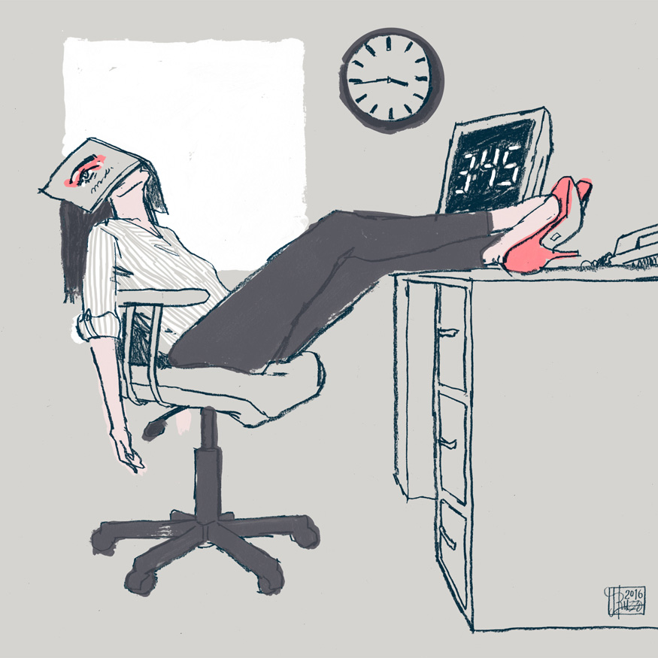
Work on your own

